Slide 1
Hands Are For Helping
Les Mains Sont Là Pour Aider
Rochambeau Counseling Department

Slide 2
Agenda
Ordre Du Jour
Review
Book : Hands Are Not For Hitting
Activity
Rappel
Livre : On Ne Frappe Pas
Activité

Slide 3
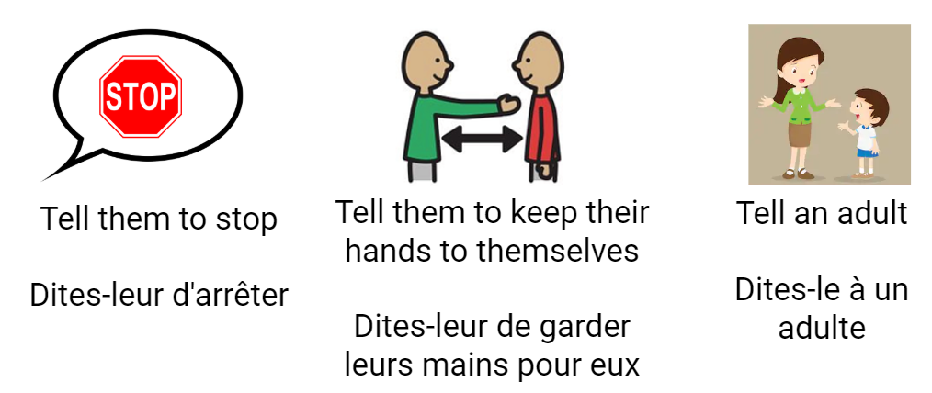
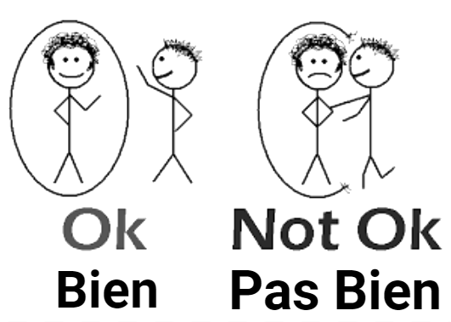
Review Rappel
No one should touch you without permission
Everyone has “personal space” - an invisible bubble around our body that keeps us safe
If someone makes you feel unsafe, tell an adult
Personne ne doit toucher votre corps sans votre permission
Tout le monde a un "espace personnel" - une bulle invisible autour de notre corps qui nous protège
Si quelqu'un vous fait vous sentir en danger, dites-le à un adulte

Slide 4
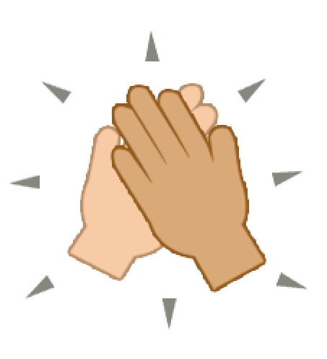
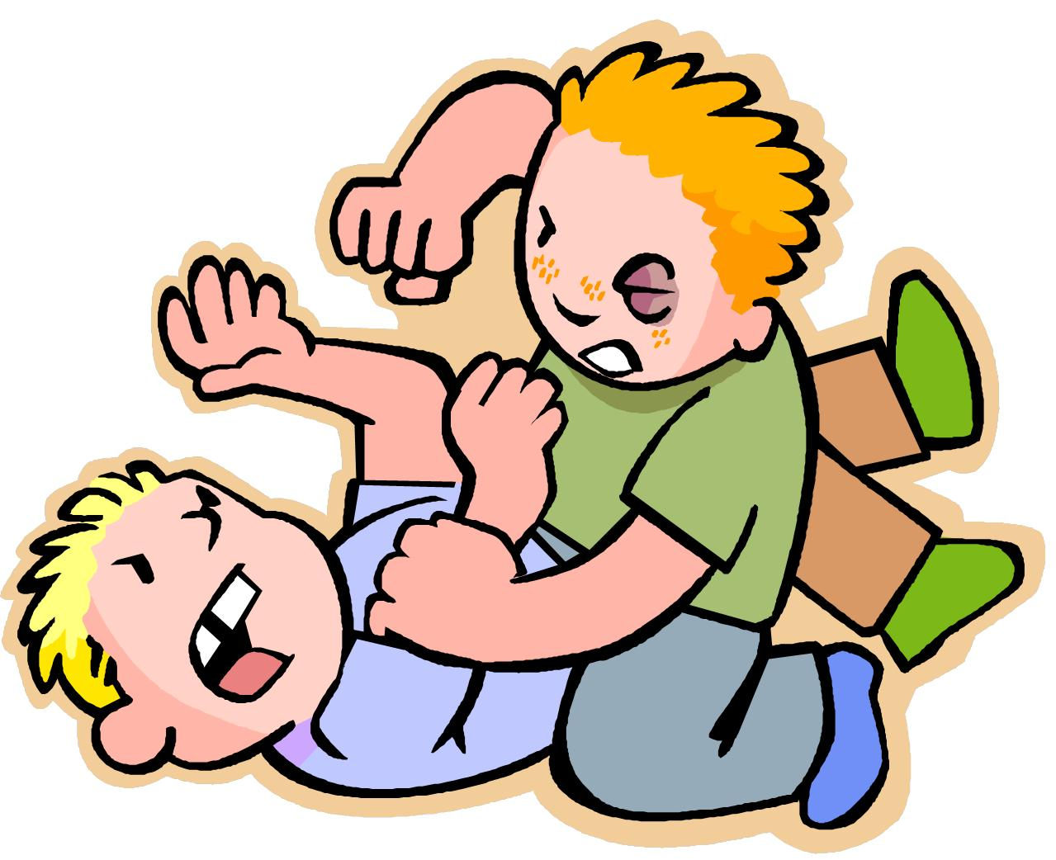
Our Hands Can Do A Lot of Things
Nos mains savent faire beaucoup de choses
What are some good ways to use our hands?
What are some bad ways to use our hands?
Quelles sont les bonnes façons d'utiliser nos mains ?
Quelles sont les mauvaises façons d'utiliser nos mains ?

Slide 5
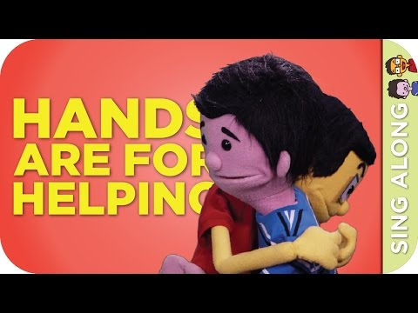
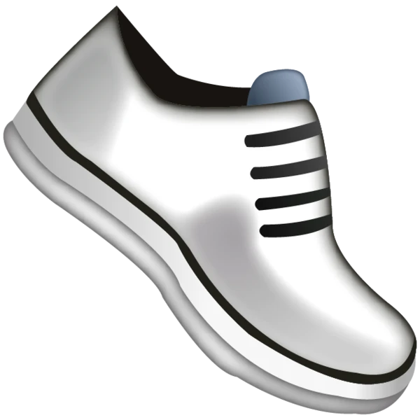
Song : Hands Are For Helping
We all get angry sometimes
and that is okay
but just remember
use your hands the right way
Hands are for helping
there's a lot you can do
You can paint a picture
or tie your shoes
You can give a hug
or help pick up your toys
your hands can do a lot
and it's up to you!
We all get angry sometimes
so what can we do
we can stomp our feet, shake it out
or talk it out too

Slide 22
Activity
Activité
Write your name
Write down one good thing you use your hands for
Color in the hand
Écris ton nom
Écris une chose positive pour laquelle tu utilises tes mains
Coloris l'image de la main

Slide 23
